Slide 1
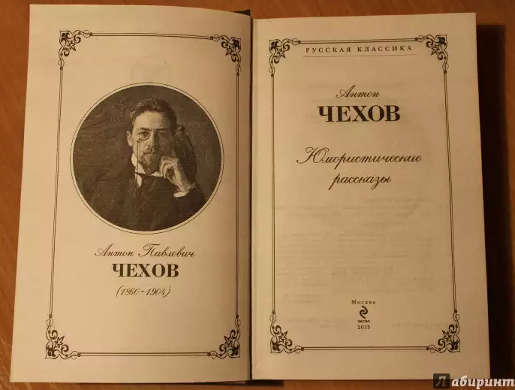
Рассказы А. П. Чехова «Лошадиная фамилия», «Хирургия», «Пересолил», «Налим»
Читательская конференция
по рассказам А.П.Чехова

Slide 2
Чехов присматривается к действительности как мудрый художник
Он воспринимает жизнь не только как источник радости, но видит в ней и те застойные, косные явления, которые обыгрываются в его сатирических рассказах.

Slide 3
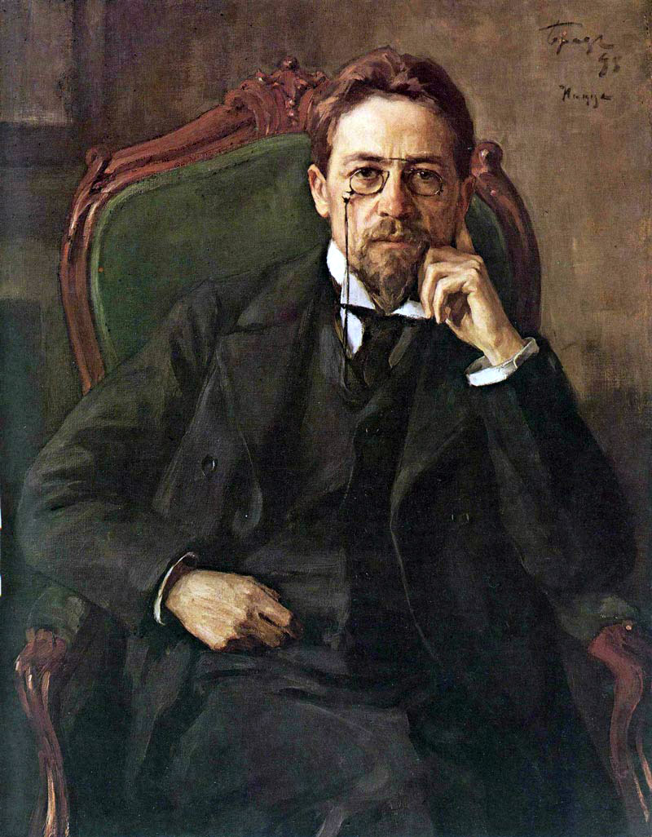
Антон Павлович
Чехов
(1860 – 1904)
29 января 2020 года было 160-летие со дня рождения русского писателя, драматурга, общепризнанного классика мировой литературы

Slide 4
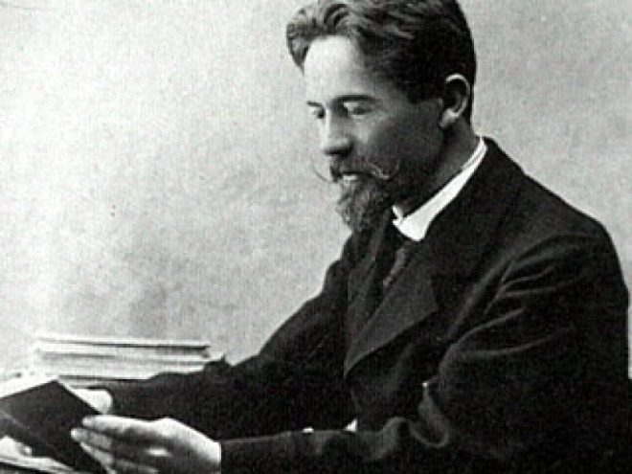
В истории мировой культуры Антон Павлович Чехов остался как мастер короткого рассказа. Его произведения переведены более чем на 100 (!!!) языков, а пьесы – «Чайка», «Три сестры» , «Вишнёвый сад»- уже более 100 лет ставят во многих театрах мира.
За 25 лет творчества Чехов создал около 900 различных произведений (коротких юмористических рассказов, серьёзных повестей, пьес), многие из стали классикой мировой литературы.

Slide 5
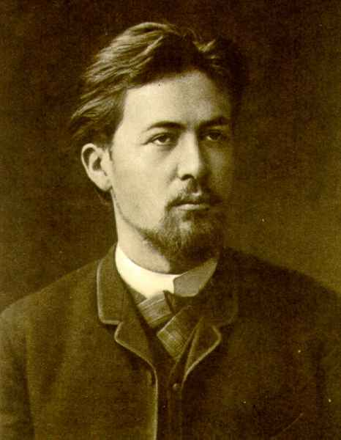
А. П. Чехов был врачом и помог многим людям справиться с болезнью; он был писателем, и его рассказы и книги помогали и помогают справляться со сложностями жизни, помогают посмотреть на себя со стороны.
Он не просто посадил дерево – посадил целые сады, организовал на свои деньги множество библиотек, школ, больниц….

Slide 6
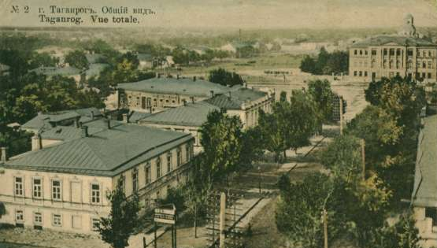
А.П. Чехов родился 29 января 1860 года в Таганроге– небольшом портовом городе на степной окраине страны, у мелководного и теплого Азовского моря. Здесь он прожил девятнадцать решающих лет своей жизни.
Оба деда – со стороны отца и со стороны матери – были крепостными.

Slide 7
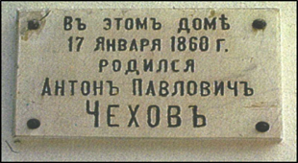
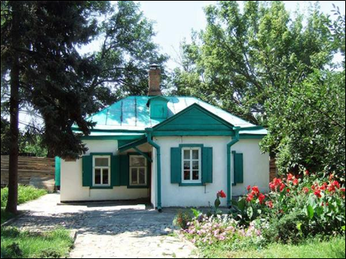
Антон Павлович Чехов родился в этом маленьком домике, состоящем из трех крохотных комнат общей площадью 23 метра, на Полицейской улице.

Slide 8
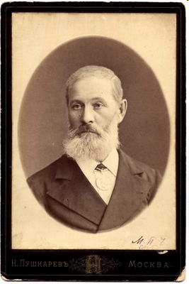
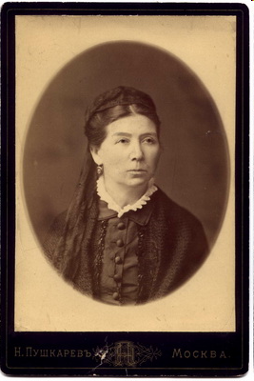
Отец А.П.Чехова - Павел Егорович Чехов был купцом и имел в Таганроге бакалейную лавку. Павел Егорович с детства знал грамоту, был страстным любителем музыки, играл на скрипке. Мать - Евгения Яковлевна – домохозяйка. В семье Чеховых было шестеро детей: Александр, Николай, Антон, Михаил, Иван и Мария. Антон был третьим сыном в семье.

Slide 9
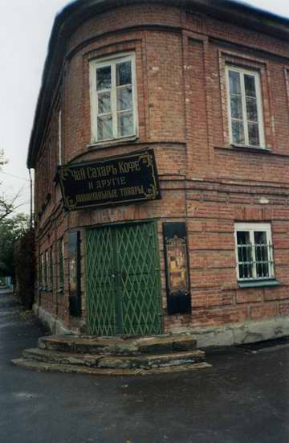
Семья жила трудно. Дети помогали отцу в лавочке. Открывалась она в 5 утра и работала до 11 ночи. Маленькие дети тоже работали в лавке - получали с покупателей деньги, щелкали на счетах, за всякую оплошность их строго наказывали. Вечерами - пели в церковном хоре. Утром, чуть свет, Павел Егорович уже будил детей и вел их в церковь, а из церкви надо было сразу идти в гимназию. Все обязаны были трудиться, детей приучали к ремеслу: Николая переплетному, Антона сапожному…

Slide 10
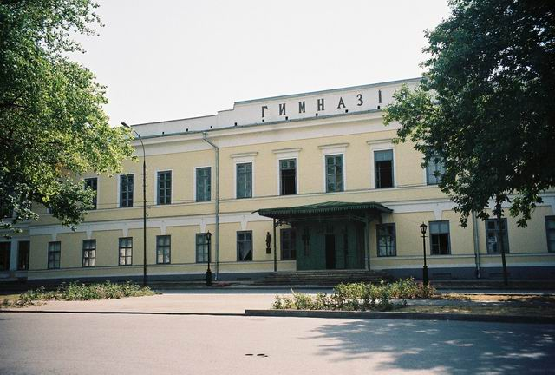
Таганрогская гимназия
Павел Егорович желал видеть своих детей людьми образованными.
Антон сначала в течение 2-х лет ходил в греческую школу в Таганроге. Преподаватель этого учебного заведения был жестоким, за провинности ставил в угол коленями на соль, бил учеников линейкой.
Когда Чехову исполнилось 8 лет, его перевели в классическое мужское заведение – таганрогскую гимназию, которое давало превосходное образование и воспитание.

Slide 11
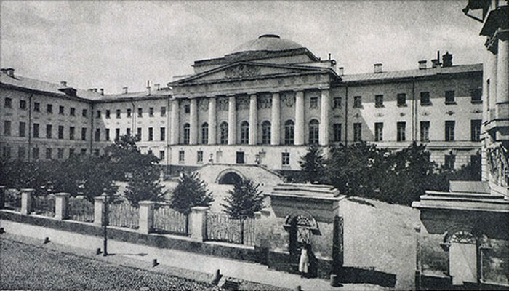
Московский государственный университет
к. XIX века
После окончания гимназии приехал в Москву. Здесь стал студентом – медиком Московского университета. Жизнерадостный по природе, одаренный отменным остроумием и способностью подмечать и схватывать смешные черточки в поступках и характерах людей, Чехов начал свою писательскую деятельность в сатирических журналах «Будильнике», «Осколках», «Стрекозе», публикуя под псевдонимом Антоша Чехонте короткие рассказы.
На эти средства Чехов содержал семью.
Всё это время о он работает врачом.

Slide 12
При публикации своих рассказов Чехов «действовал» под псевдонимами. Фантазия Чехова не знала границ: Шиллер Шекспирович Гете, Шампанский, Дяденька, Брат моего брата, Человек без селезенки и т.д. наиболее распространенным был псевдоним Антоша Чехонте. Всего у Чехова насчитывается около 50-ти псевдонимов.

Slide 13
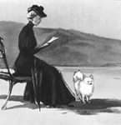
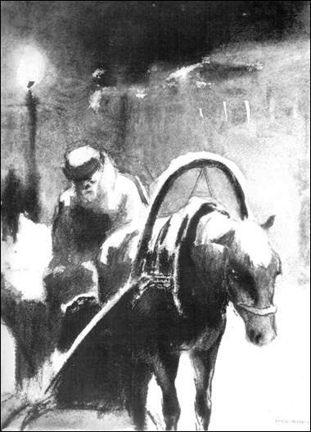
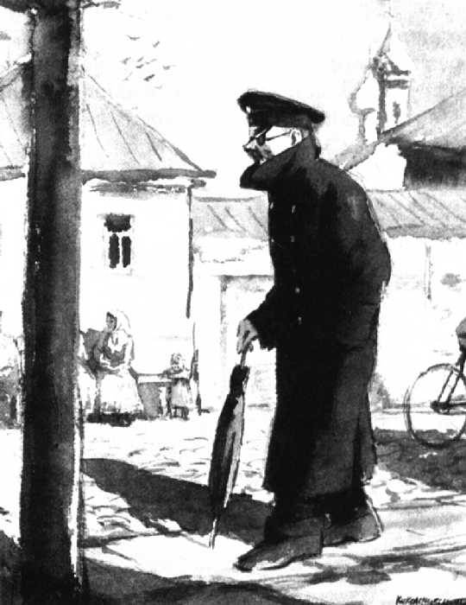
Рассказы Чехова
«Дама с собачкой»
«Тоска»
«Человек в футляре»

Slide 14
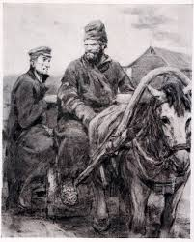
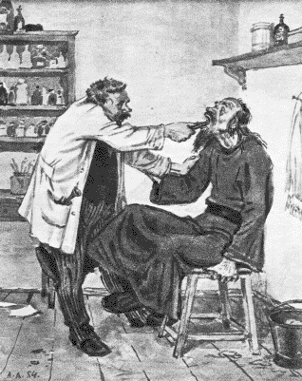
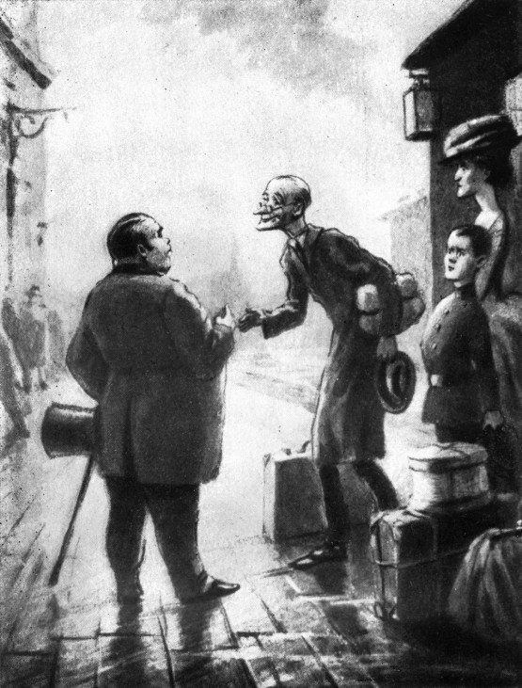
Рассказы Чехова
«Лошадиная фамилия»
«Толстый и тонкий»
«Хирургия»
«Толстый и тонкий»

Slide 16
«Лошадиная фамилия»
Рассказ А. П. Чехова «Лошадиная фамилия» — впервые опубликован в № 183 «Петербургской газеты», 7 июля 1885 г., в разделе «Летучие заметки» с подзаголовком: «Сценка».
Написан в форме рассказа-анекдота (отсутствуют описания и рассуждения, диалоги играют ключевую роль).

Slide 17
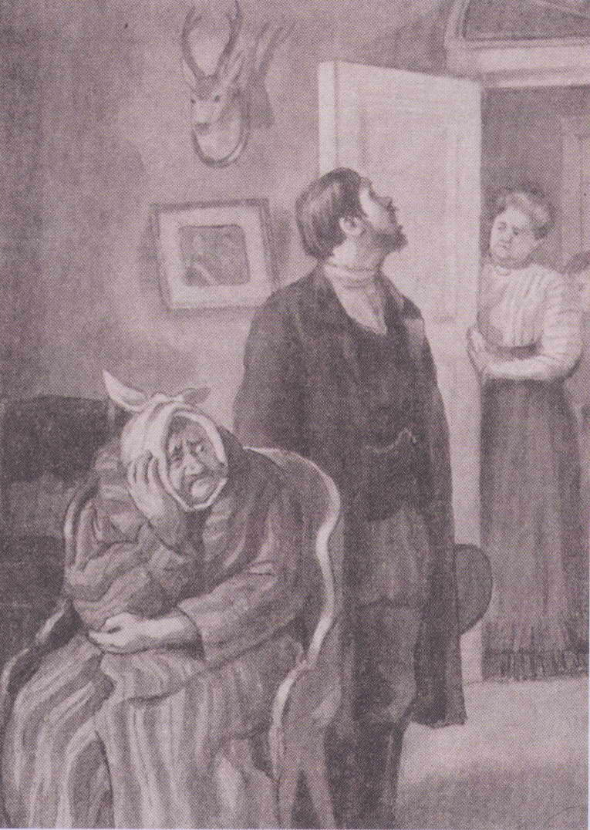
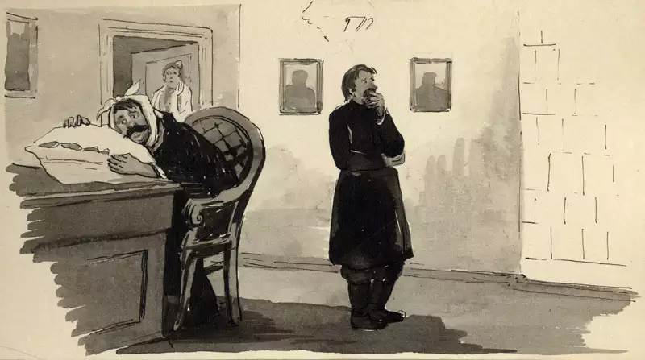
«Лошадиная фамилия»
Когда у отставного генерал-майора Булдеева разболелся зуб, то приказчик Иван Евсеевич посоветовал ему обратиться к знахарю, умеющему заговаривать такую боль. Однако фамилию этого знахаря-кудесника приказчик забыл, он помнил только, что она «словно как бы лошадиная»…

Slide 19
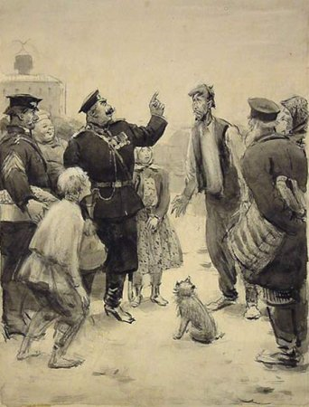
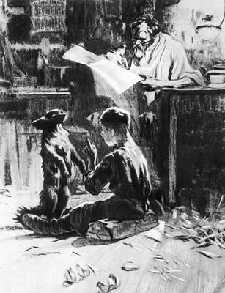
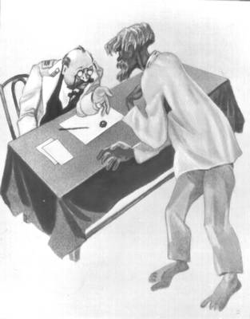
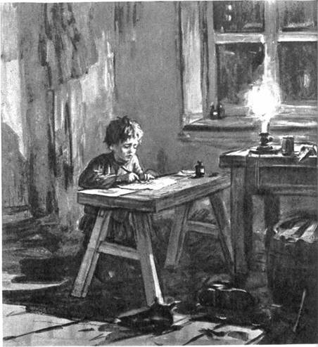
В своих произведениях высмеивал подхалимство и лицемерие, оскорбление человеческого достоинства, взяточничество, невежество, чинопочитание и многое другое.
«Толстый и тонкий»

Slide 20
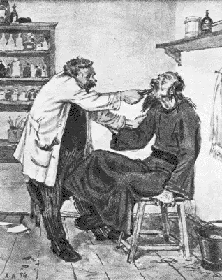
«Хирургия»
Рассказ «Хирургия» был написан в первых числах августа 1884 г.
Впервые напечатан в журнале «Осколки», 1884, № 32, 11 августа с подзаголовком: Сценка. Подпись: А. Чехонте.
Рассказ вобрал в себя многие жизненные впечатления Чехова.

Slide 21
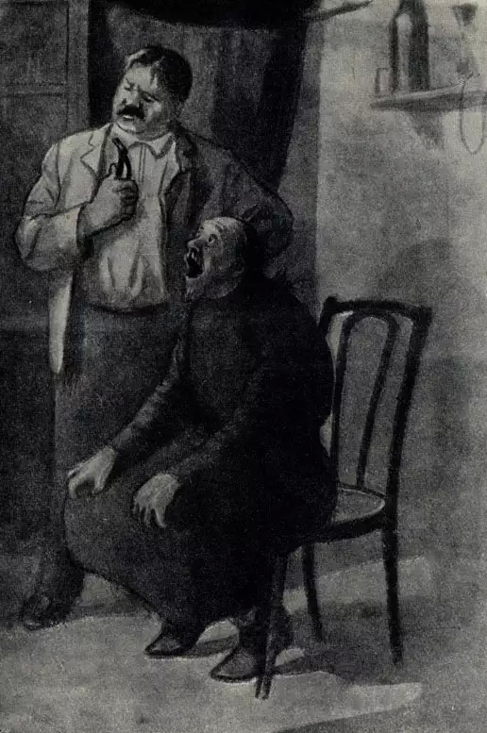
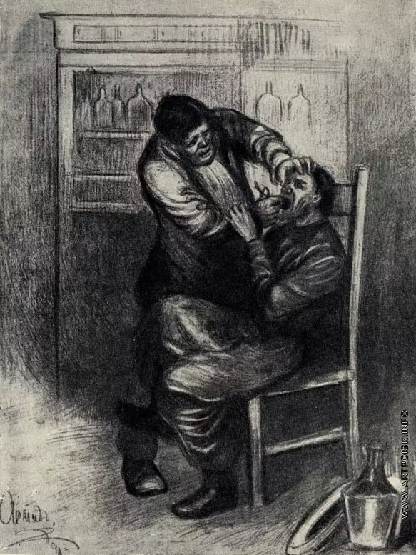
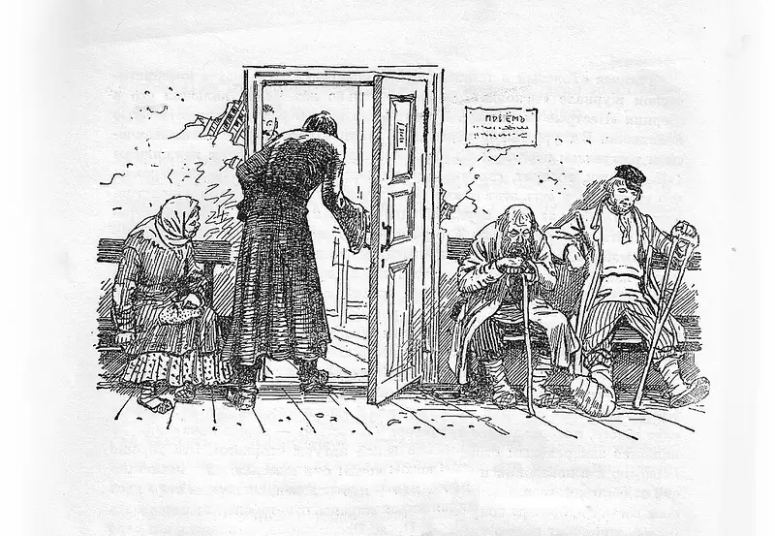
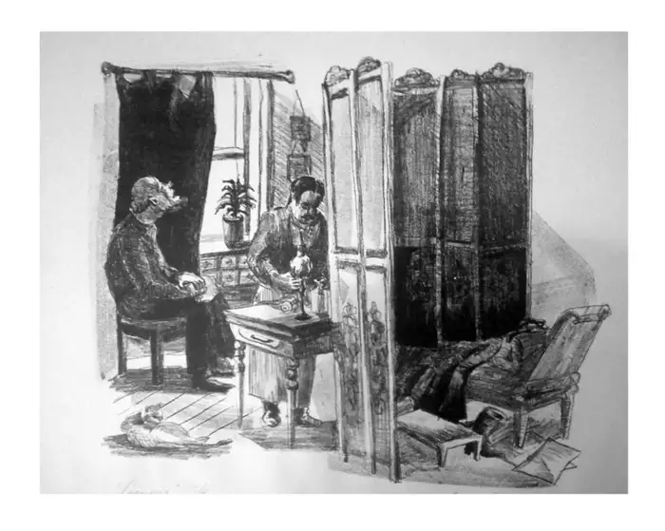
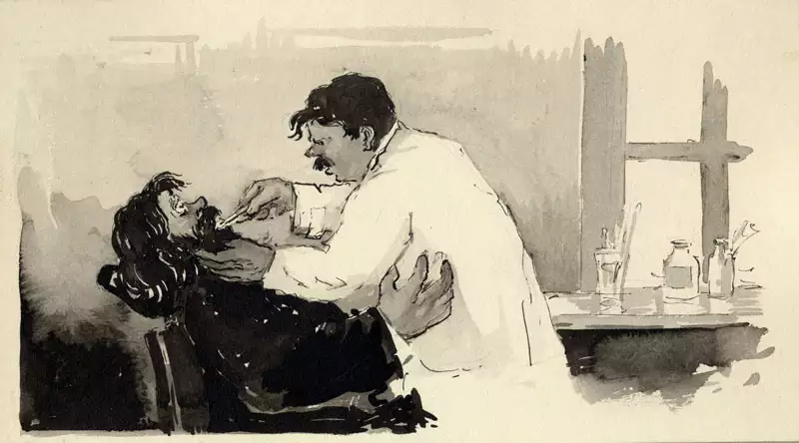
«Хирургия»
Земская больница. За отсутствием доктора, уехавшего жениться, больных принимает фельдшер Курятин, толстый человек лет сорока, в поношенной чечунчовой жакетке и в истрепанных триковых брюках. На лице выражение чувства долга и приятности…
В приемную входит дьячок Вонмигласов, высокий коренастый старик в коричневой рясе и с широким кожаным поясом…
— А-а-а... мое вам! — зевает фельдшер. — С чем пожаловали?

Slide 22
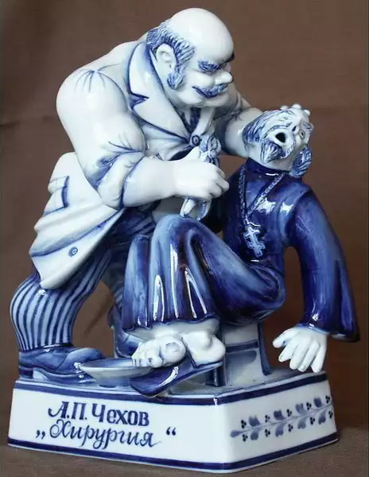
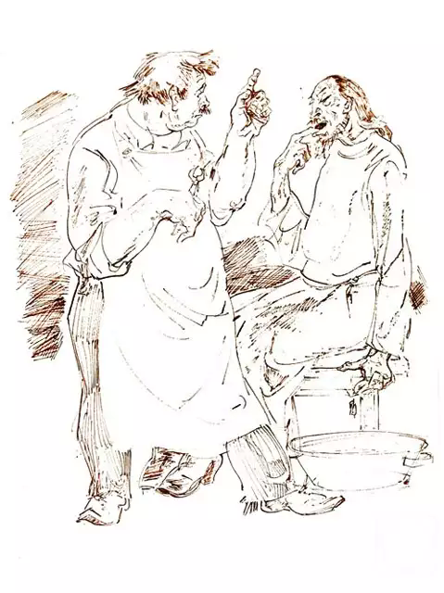
«Хирургия»
Через комические ситуации незамысловатого сюжета для небольшого рассказа Чехов призывает читателя к размышлению над сложными проблемами человеческих взаимоотношений, к сожалению, часто принимающих уродливые формы.

Slide 24
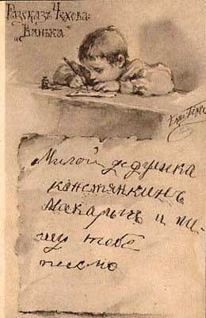
Рассказ А.П.Чехова
«Ванька»

Slide 25
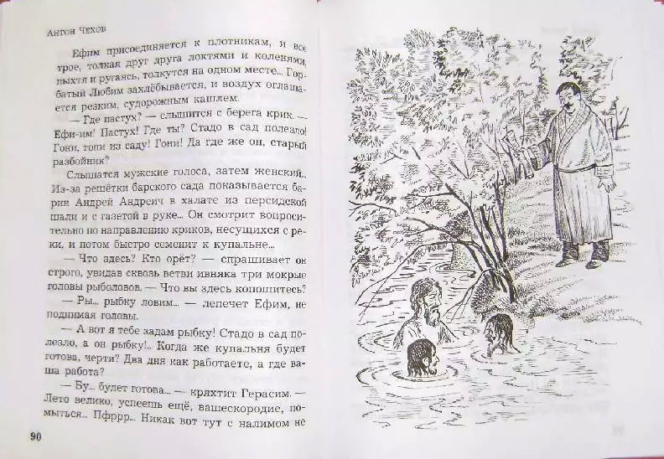
«Налим»
Рассказ «Налим» был написан в 1885 году, когда Чехов достиг расцвета как беллетрист, автор коротких зарисовок и юмористических рассказов.
С самых первых строк повествование вызывает улыбку у читателя.

Slide 26
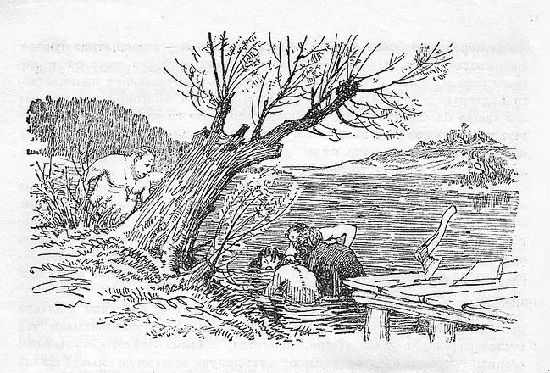
«Налим»
Ожидаемая, но при этом внезапная развязка! «Налим вдруг делает резкое движение хвостом вверх... и поминай как звали».
В этом коротком юмористическом рассказе Чехов высмеивает людей, которые всегда знают, как и что нужно делать, и считают лишь себя способными хорошо справиться с задачей.

Slide 27
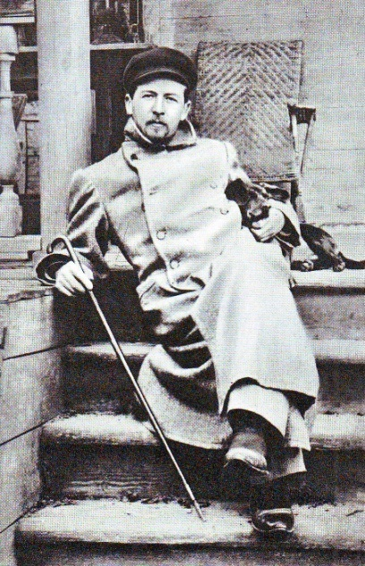
Чехов любил домашних животных. У него было две таксы, которых писатель назвал необычными для собак именами Бром Исаич и Хина Марковна. Столь необычный выбор имен связан с популярностью одноименных лекарств во времена Чехова. Также писатель привез из своего путешествия на Цейлон мангуста, "симпатичную и самостоятельную зверушку…" - так Чехов отзывался о питомце

Slide 28
Известно, что Чехов любил животных и постоянно возился с ними.
Рассказ «Каштанка» (1892) сразу приобрел большую популярность среди маленьких читателей. О происхождении сюжета этого произведения рассказывает знаменитый клоун-дрессировщик В. Дуров в книге «Мои звери». Он утверждает, что Чехов использовал историю, происшедшую с его рыжей собакой Каштанкой, которую Дуров подобрал на улице, обучил и которая во время очередного представления сбежала к старому хозяину. В «Каштанке» Чехов пользуется широко распространенным в художественной литературе способом изображения животных - приемом. очеловечивания. В этом случае животное наделяется способностями человека размышлять и переживать…

